Slide 1

Equipe projet :
Barmiton
Efe Tatar
Nathan Signoud
Nathan Battais
Seigoudavoudoumareca Adil
Bretagne François

Slide 2

Difficultés rencontrées
Organisationnel : -répartion des taches
-regrouper les travaux de chacun : Pas forcément compatible
Codage : - publication des recettes
- accès aux recettes
- lien entre css et php
Communication : - pas assez de discussion de groupe

Slide 3
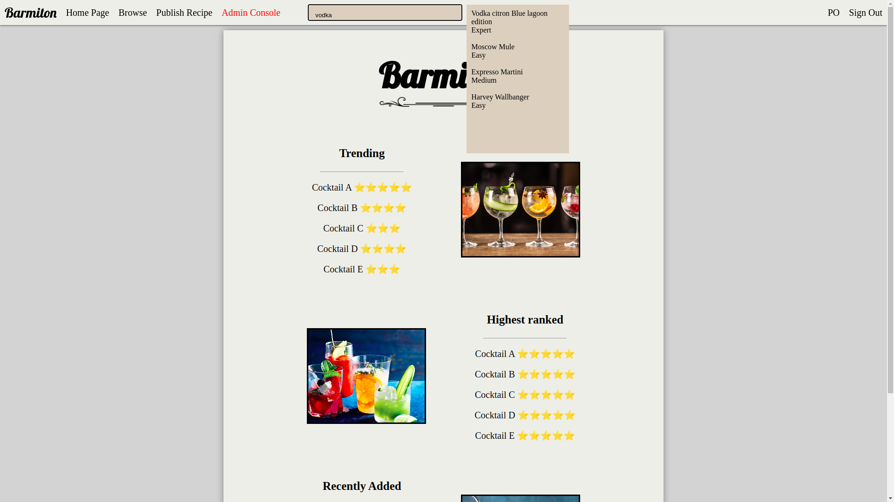

Slide 4
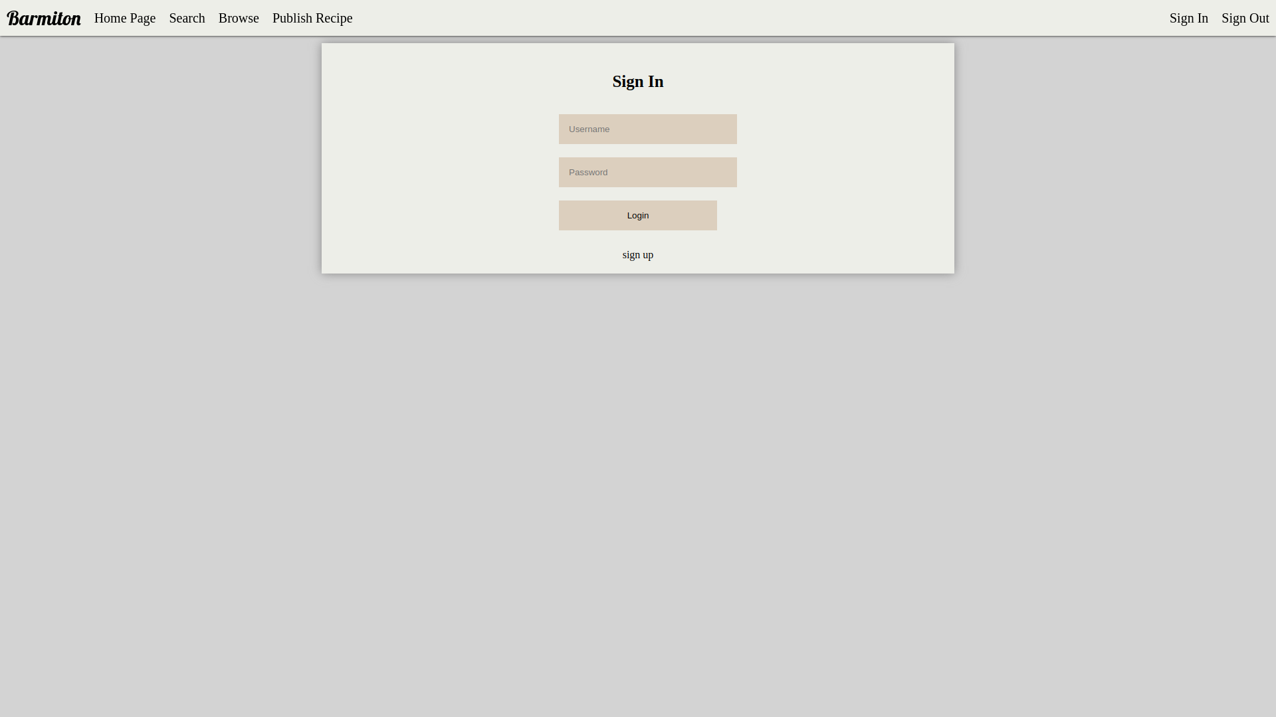

Slide 5
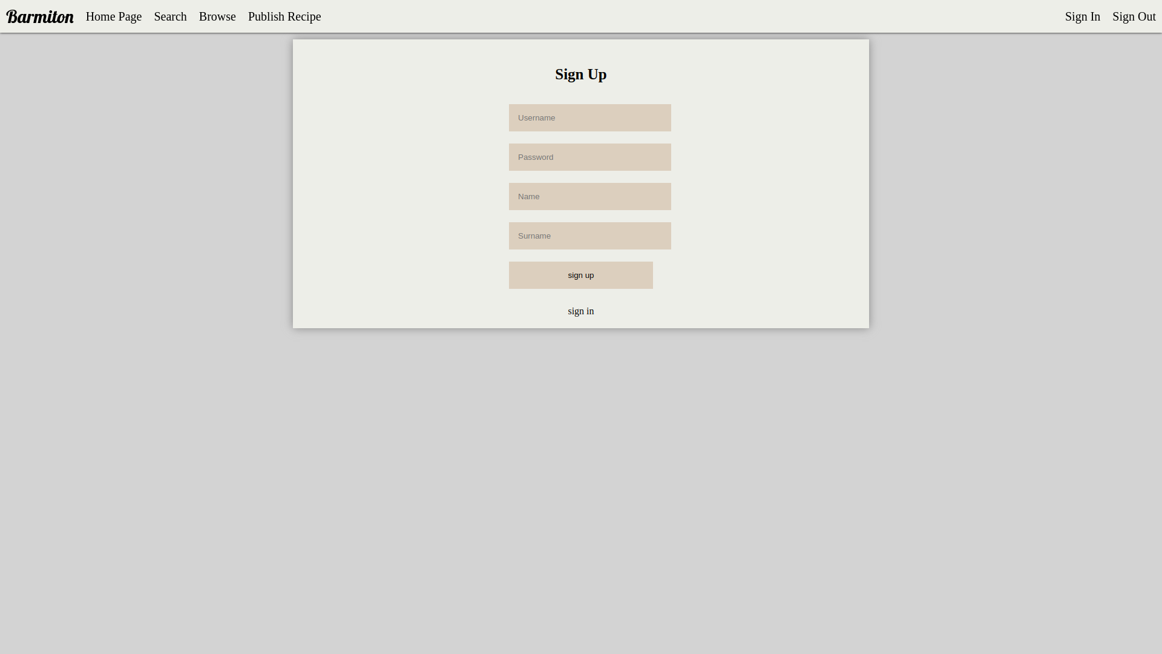

Slide 6
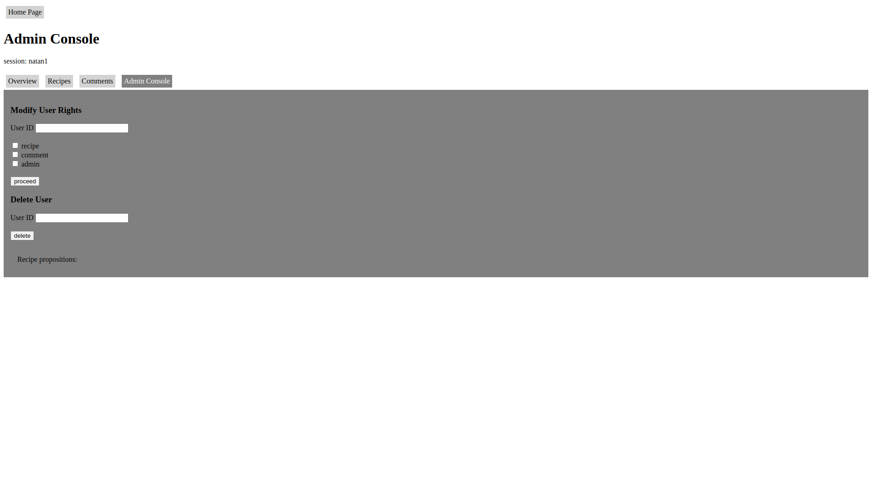

Slide 7
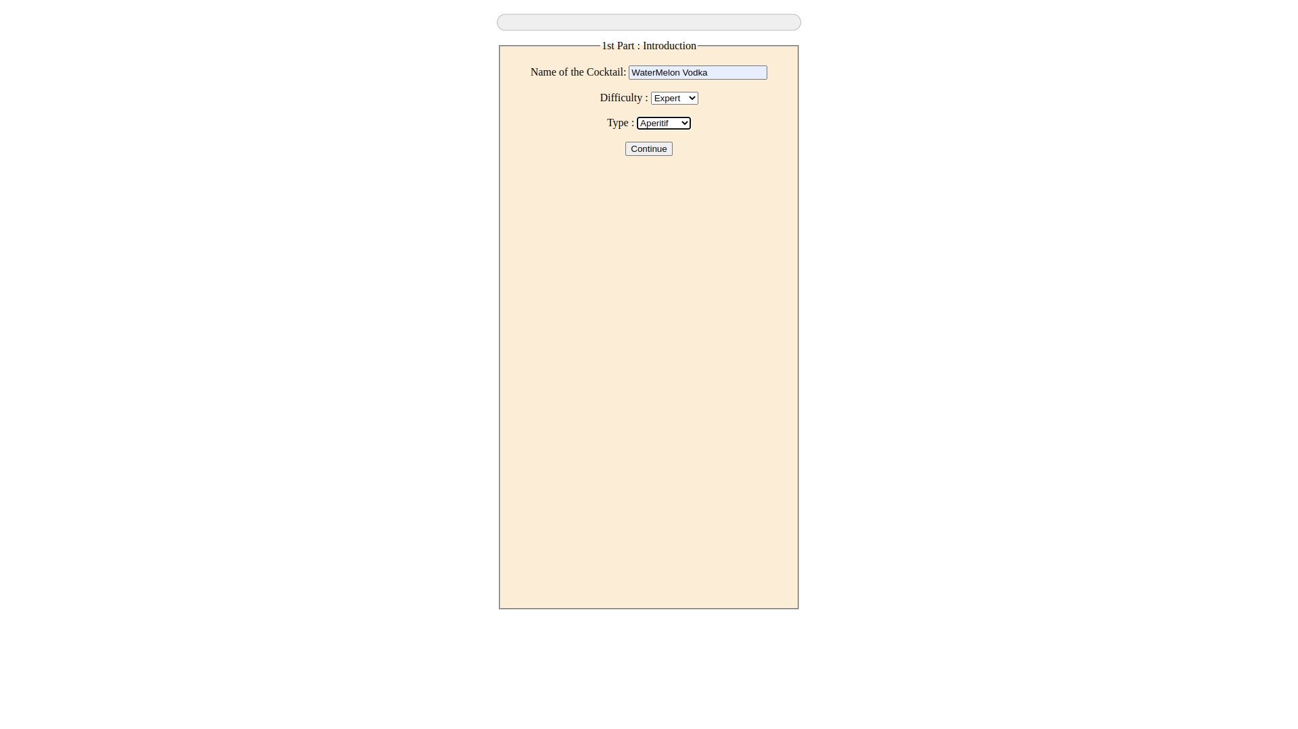

Slide 8
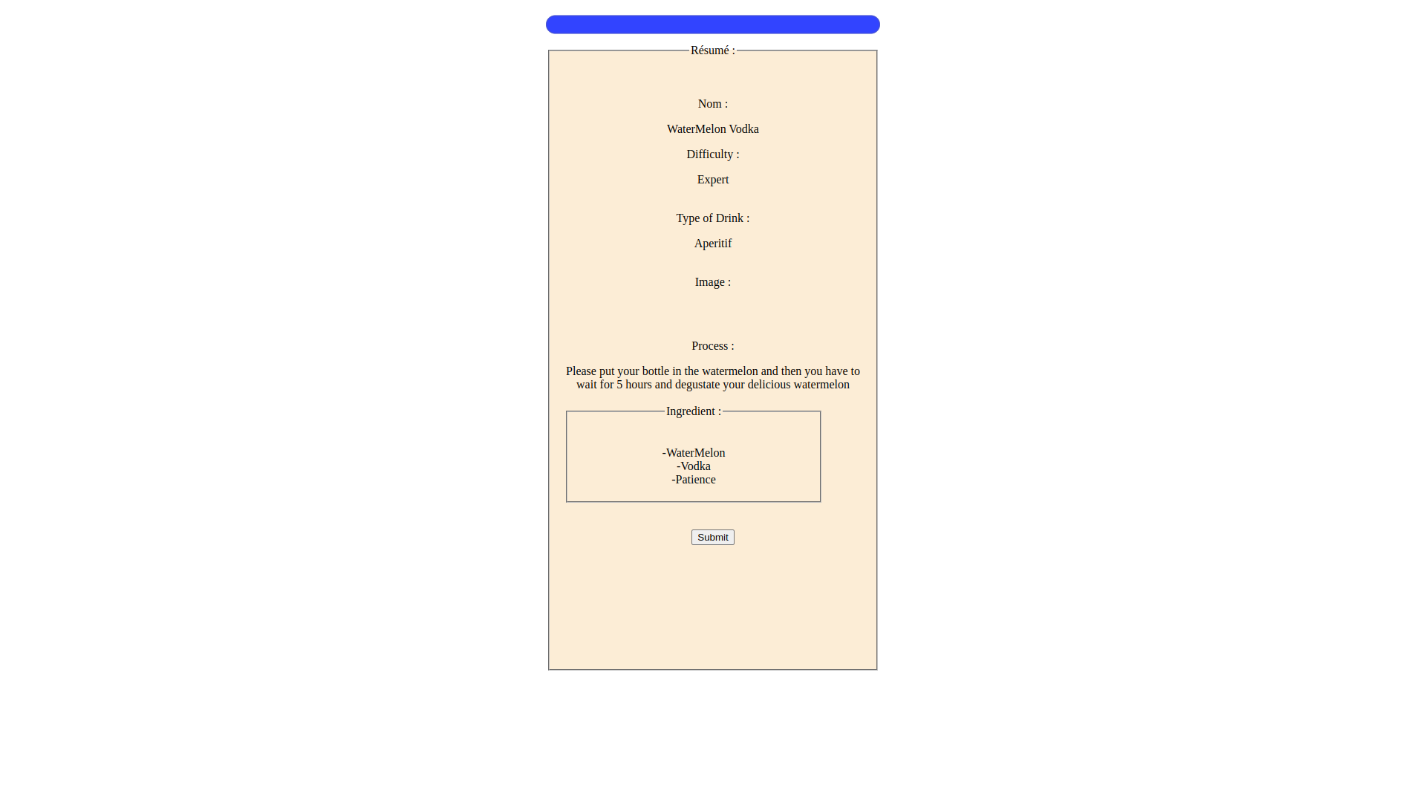

Slide 9
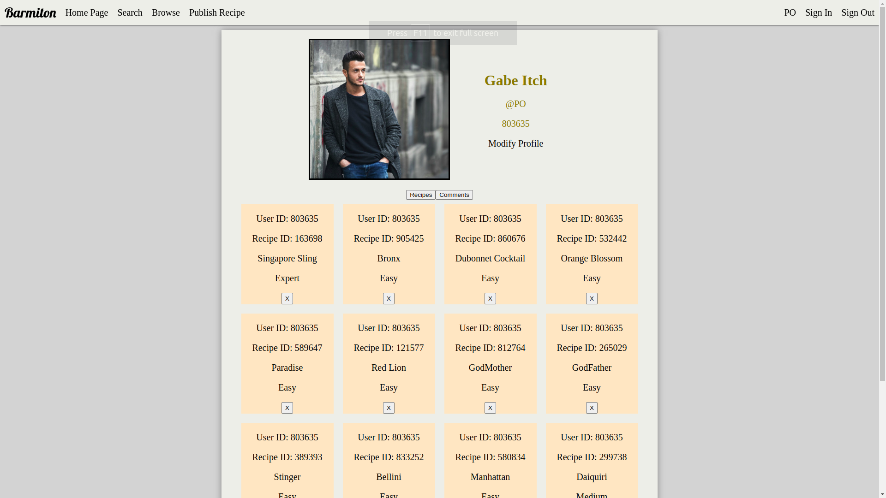

Slide 11
Axes d’ameliorations :
1)Revoir le CSS : -recette
-profil
-barre de recherche
2)Changer le mode d’affichage php par du AJAX
3)Filtrer les commentaires

